Slide 1
Talking about feelings
In this worksheet you will learn how to talk about your feelings in English.
Auf diesem Arbeitsblatt lernst du, wie du auf Englisch über deine Gefühle redest.
Pick the difficulty level your teacher told you to.
Wähle die Schwierigkeitsstufe, die dir dein:e Lehrer:in dir empfohlen hat.
Klick on the images below to select a level.
Klicke auf eines der unteren Bilder, um dein Level auszuwählen.
Level 1
Level 2
Level 3
EASY
MEDIUM
HARD

Slide 2



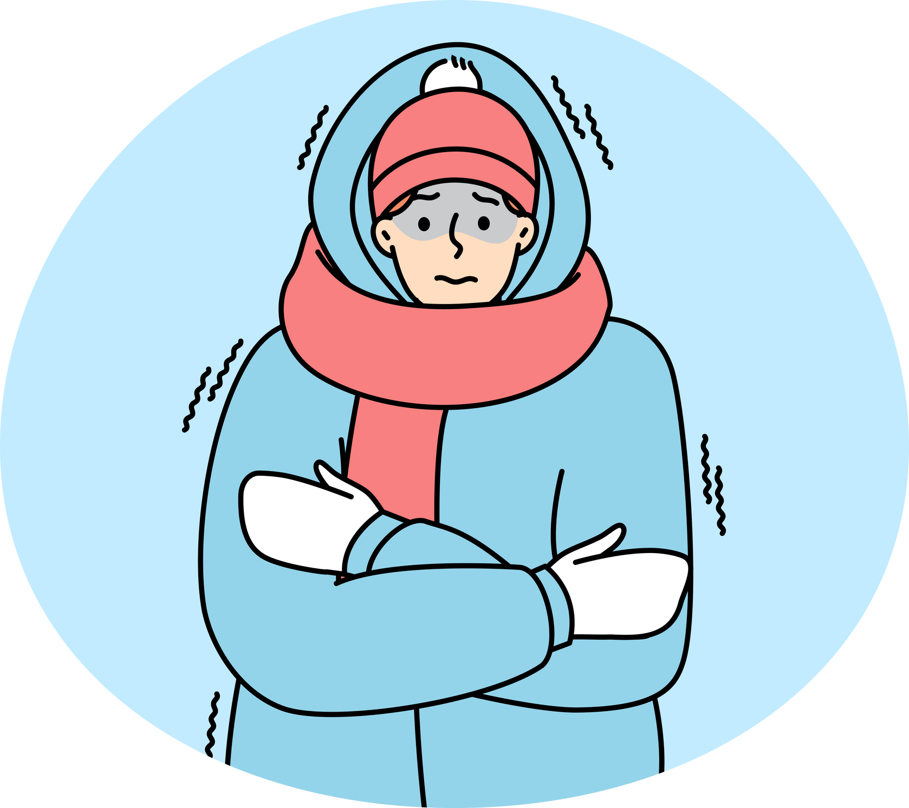
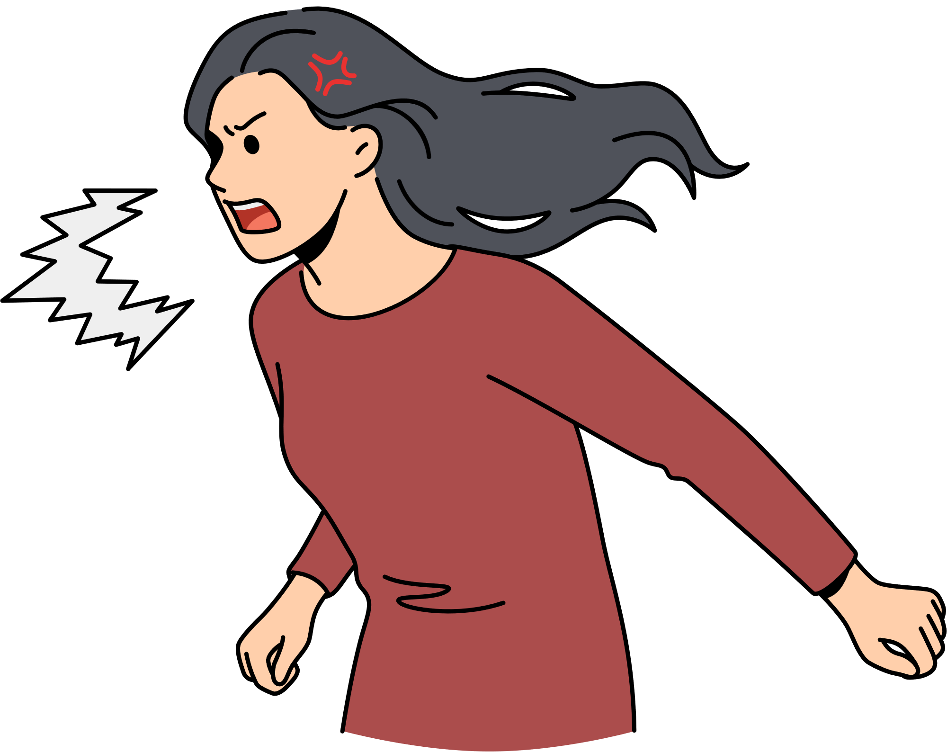
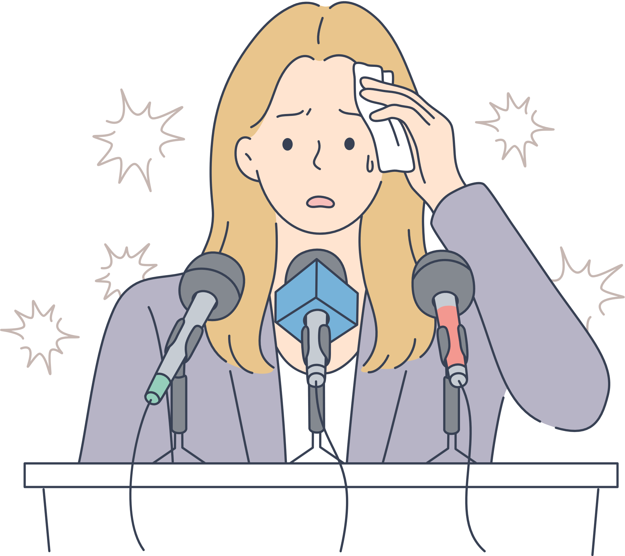
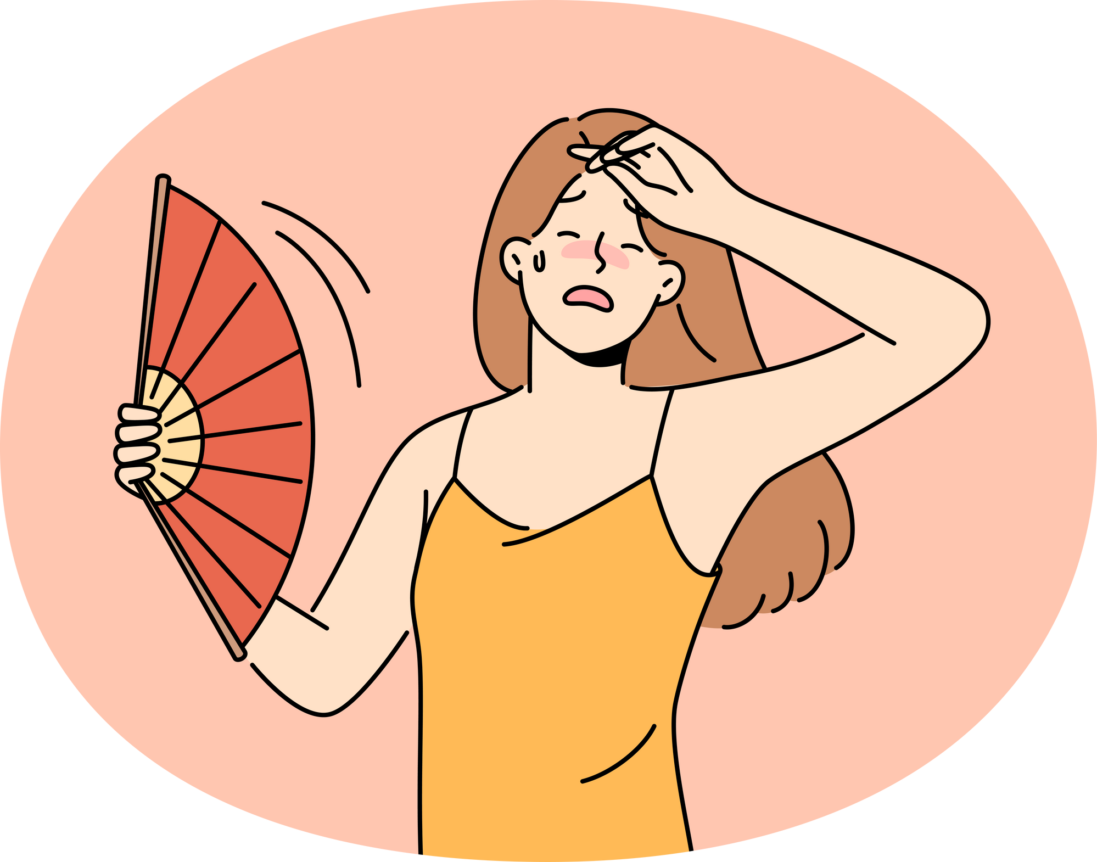

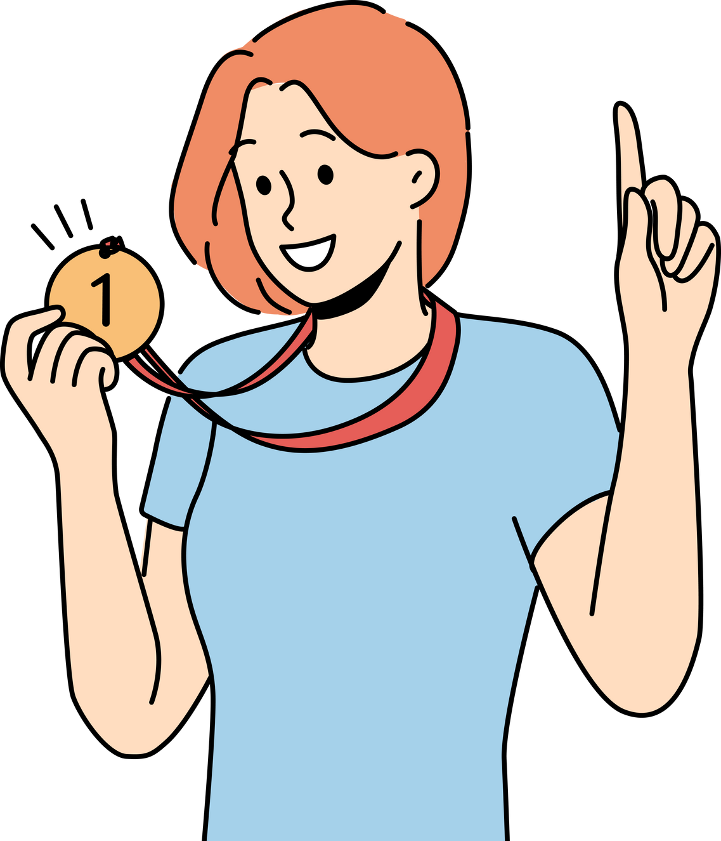


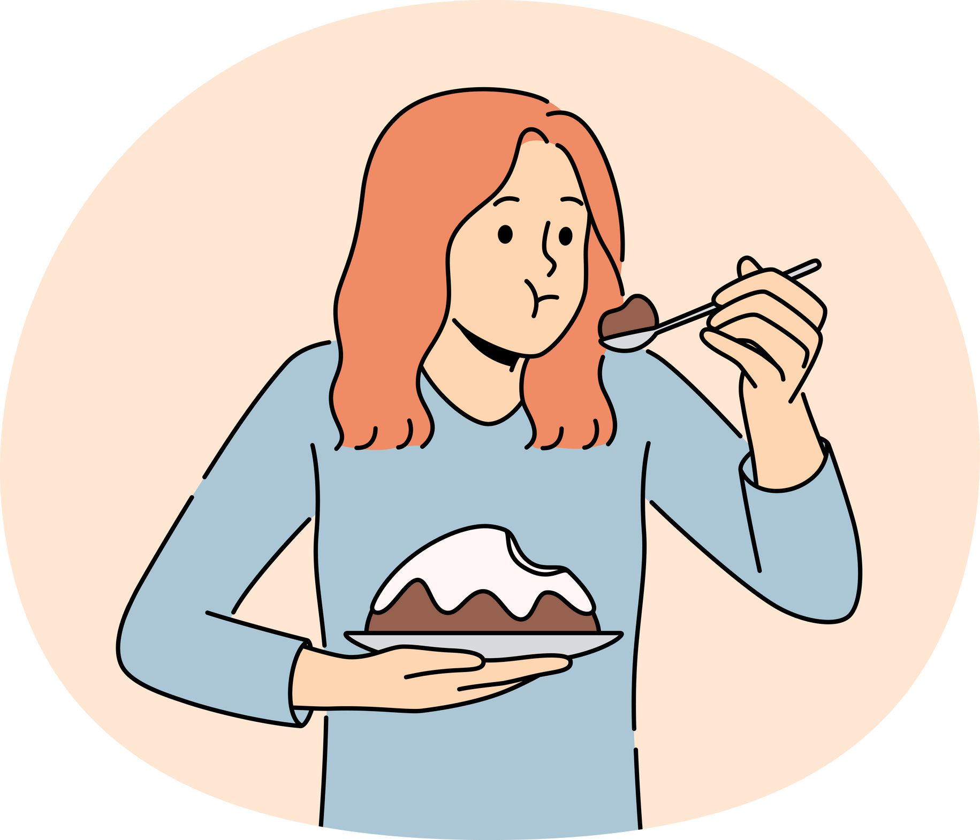

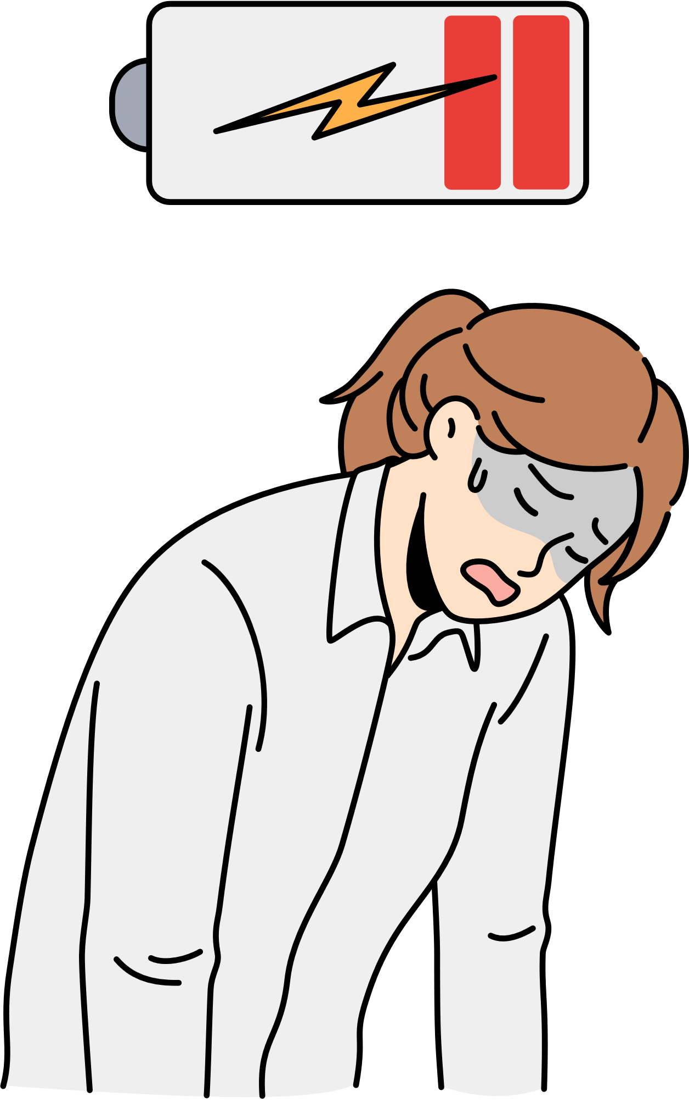
Level 1
  Listen and match the words in the box with the images. Write the sentences in your exercise book.
  If you want to, you can also click on “Aufzeichnen” and record yourself.
Höre dir die einzelnen Wörter an und schreibe die Sätze mit den passenden Wörtern in dein Heft. Du kannst auch auf “Aufzeichnen” klicken und dich aufnehmen.
EASY
bored - gelangweilt
hot - heiß
excited - aufgeregt
hungry - hungrig
nervous - nervös
sad - traurig
cold - kalt
angry - wütend
happy - fröhlich
proud - stolz
scared - ängstlich
tired - müde
1) She is ___________
2) He is ___________
3) She is ___________
4) She is ___________
5) She is ___________
6) They are ___________
7) She is ___________
8) He is ___________
9) She is ___________
10) She is ___________
11) He is ___________
12) She is ___________

Slide 3
Level 2
  Listen and match the words in the box with the images. Write the sentences in your exercise book.
  If you want to, you can also click on “Aufzeichnen” and record yourself.
Höre dir die einzelnen Wörter an und schreibe die Sätze mit den passenden Wörtern in dein Heft. Du kannst auch auf “Aufzeichnen” klicken und dich aufnehmen.
MEDIUM
bored
hot
excited
hungry
nervous
sad
cold
angry
happy
proud
scared
tired
1) She is ___________
2) He is ___________
3) She is ___________
4) She is ___________
5) She is ___________
6) They are ___________
7) She is ___________
8) He is ___________
9) She is ___________
10) She is ___________
11) He is ___________
12) She is ___________

Slide 4
Level 3
  Listen and match the words in the box with the images. Write the sentences in your exercise book.
  If you want to, you can also click on “Aufzeichnen” and record yourself.
Höre dir die einzelnen Wörter an und schreibe die Sätze mit den passenden Wörtern in dein Heft. Du kannst auch auf “Aufzeichnen” klicken und dich aufnehmen.
HARD
bored
hot
excited
hungry
nervous
sad
cold
angry
happy
proud
scared
tired
1) ________________
2) _______________
3) _______________
4) _______________
5) ________________
6) _______________
7) _______________
8) _______________
9) _______________
10) ______________
11) _______________
12) _______________

